Slide 1
Bài 18: Giao tiếp UART
Mentor: Trần Tuấn Anh
Notes:
Video này chứng ta sẽ đi tìm hiểu 1 ngoại vi vô cùng quan trọng của vđk, đó chính là giao tiếp của vđk. Mở đầu sẽ là giao tiếp UART. Nhưng trc tiên ta sẽ cùng đi tìm hiểu gt nt và gt //

Slide 2
I. Truyền thông nối tiếp & song song
Notes:
Mở đầu ta sẽ cùng đi so sánh 2 loại gtiep này có điểm gì khác nhau

Slide 3
Truyền thông nối tiếp & song song
Truyền thông song song
Truyền thông nối tiếp
Xét khi gửi n byte dữ liệu:
 | Truyền thông song song | Truyền thông nối tiếp
Thời gian | 1 xung clock | 8*n xung clock
Số lượng đường truyền | 8*n | 1
3
Notes:
Đầu tiên mình sẽ phân tích hoạt động của 2 loại gt này. Như moi ng thấy thì vs gt //, ta có ví dụ truyền 1 byte dữ liệu, thì 8 bit trong byte đc nhận cùng 1 lúc. Còn vs nt thì nó truyền lần lượt từng cái 1. Đó là điều khác số 1, thứ 2 là vs gt // thì cần dùng 8 dây truyền dl, bên nt chỉ 1 dây. Vì vậy ta có thể rút ra kết luận khi mà gửi n byte… suy ra ưu tiên nt hơn. Ta sẽ tìm hiểu các loại truyền thông nt

Slide 4
Truyền đơn công
Kênh truyền nối tiếp đơn công (simplex) chỉ truyền được theo một hướng duy nhất trên một đường truyền xác định.
4

Slide 5
Truyền bán công
Kênh truyền nối tiếp half – duplex chỉ có một trường truyền nhưng dữ liệu có thể truyền theo 2 hướng, tuy nhiên trong một lúc, dữ liệu chỉ đi được theo 1 hướng.
5

Slide 6
Truyền song công
Kênh truyền nối tiếp full – duplex có 2 đường truyền dữ liệu riêng biệt, một đường truyền và một đường nhận, cho phép dữ liệu truyền nhận theo 2 hướng cùng lúc.
6

Slide 7
II. Truyền thông đồng bộ và bất đồng bộ
Notes:
1 kiến thức nữa mình muốn đề cập đến ở đây là lý thuyết về đồng/ bất đồng bộ

Slide 8
Truyền thông đồng bộ và bất đồng bộ
So sánh xung clock của thiết bị truyền và thiết bị nhận thông tin
Giống nhau
Khác nhau
Đồng bộ
(Synchronous)
Bất đồng bộ
(Asynchronous)
8

Slide 9
III. Giao tiếp UART

Slide 10
Giao tiếp UART
Universal asynchronous receiver transmitter là bộ truyền nhận nối tiếp bất đồng bộ
UART bao gồm hai thành phần là thiết bị gửi và thiết bị thu.
10

Slide 11
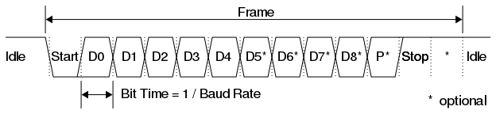
Khung truyền dữ liệu
Baudrate : tốc độ truyền bit – số bit truyền đi trong 1 giây (bps – bit per second)
Data Frame: khung truyền dữ liệu, gồm các data bits thường có độ dài 5-9 bits
Start bit: là bit đầu tiên được truyền trong 1 Frame. Báo hiệu cho thiết bị nhận có một gói dữ liệu sắp đc truyền đến. Đường truyền UART luôn ở trạng thái cao mức “1” cho đến khi chip muốn truyền dữ liệu đi thì nó gửi bit start bằng cách kéo xuống mức “0”
Stop bit: là 1 hoặc các bit báo cho thiết bị rằng các bit đã được gửi xong. Thiết bị nhận sẽ tiến hành kiểm tra khung truyền nhằm đảm bảo tính đúng đắn của dữ liệu. Stop bit sẽ có độ lớn tùy thuộc vào người lập trình.
Parity bit : kiểm tra dữ liệu truyền có đúng không. Parity chẵn nghĩa là số bit 1 trong trong data truyền + bit Parity luôn là số chẵn và ngược lại với parity lẻ. Bit này thì có thể không cần quan tâm.
11

Slide 12
IV. Module EUSART trong PIC16F887

Slide 13
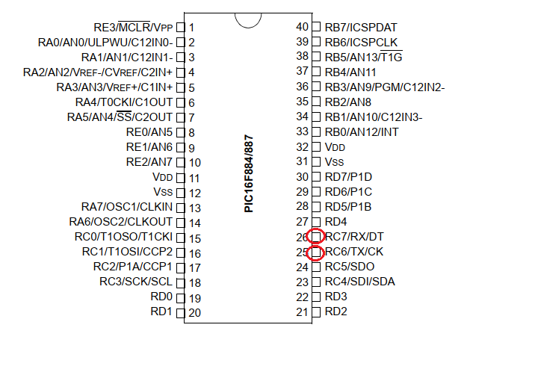
Sơ đồ chân trong giao tiếp UART

Slide 14
Module EUSART trong PIC16F887
Vi điều khiển PIC16F887 có khối truyền dữ liệu đồng bộ/ bất đồng bộ cải tiến (EUSART - Enhanced Universal Synchronous/ Asynchronos Receiver Transmitter).
Nó bao gồm bộ sinh xung clock, thanh ghi dịch và bộ đệm dữ liệu cần thiết.
Module EUSART cũng có thể coi là giao tiếp truyền nối tiếp (SCI), có thể cấu hình như là hệ thống bất đồng bộ song công hoặc đồng bộ bán công
14

Slide 15
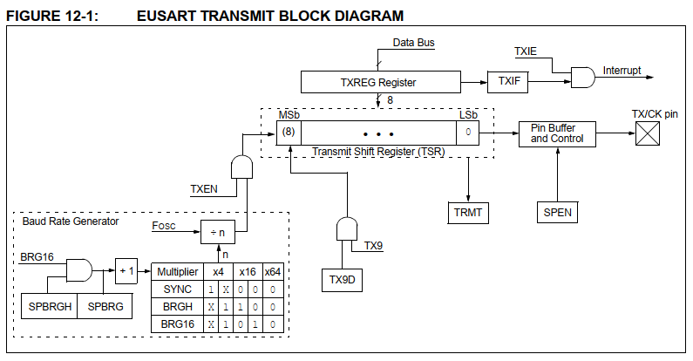
Khối truyền EUSART trong PIC16F887

Slide 16
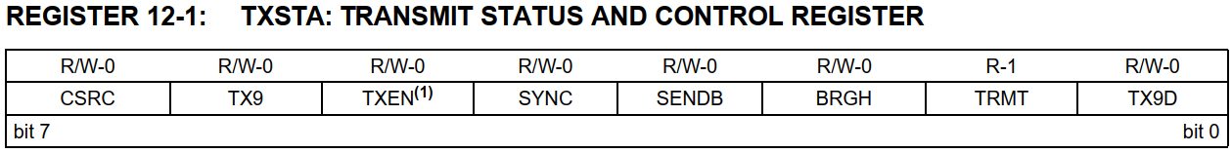
Thanh ghi TXSTA
Thanh ghi TXSTA là thanh ghi điều khiển trạng thái của khối truyền
Bit 7: CSRC là bit chọn nguồn xung clock (chỉ quan tâm khi ở chế độ đồng bộ)
Bit 6: TX9 là bit cho phép truyền 9 data bit
Bit 5: TXEN là bit cho phép truyền dữ liệu
Bit 4: SYNC là bit chọn chế độ EUSART
Bit 3: SENDB là bit gửi ký tự ngừng (chỉ quan tâm khi ở chế độ bất đồng bộ)
Bit 2: BRGH bit chọn Baudrate tốc độ cao (chỉ dùng với chế độ bất đồng bộ)
Bit 1: TRMT là bit truyền trạng thái thanh ghi dịch
Bit 0: TX9D: có thể coi là data bit hoặc parity bit
Notes:
Bit 7: CSRC là bit chọn nguồn xung clock (chỉ quan tâm khi ở chế độ đồng bộ)
CSRC = 1: xung clock lấy từ BRG
CSRC = 0: xung clock ngoại
Bit 6: TX9 là bit cho phép truyền 9 data bit
TX9 = 1: truyền 9 data bit
TX9 = 0: truyền 8 data bit
Bit 5: TXEN là bit cho phép truyền dữ liệu
TXEN = 0: cấm truyền
TXEN = 1: cho phép truyền
Bit 4: SYNC là bit chọn chế độ EUSART
SYNC = 1: chế độ đồng bộ
SYNC = 0: chế độ bất đồng bộ
Bit 3: SENDB là bit gửi ký tự ngừng (chỉ quan tâm khi ở chế độ bất đồng bộ)
SENDB = 1: gửi ngắt đồng bộ cho lần truyền tiếp theo
SENDB = 0: ngừng đồng bộ hoàn thành
Bit 2: BRGH bit chọn Baudrate tốc độ cao (chỉ dùng với chế độ bất đồng bộ)
BRGH = 1: tốc độ cao
BRGH = 0: tốc độ thấp
Bit 1: TRMT là bit truyền trạng thái thanh ghi dịch
TRMT = 1: TSR rỗng
TRMT = 0: TSR đầy
Bit 0: TX9D: có thể coi là data bit hoặc parity bit

Slide 17
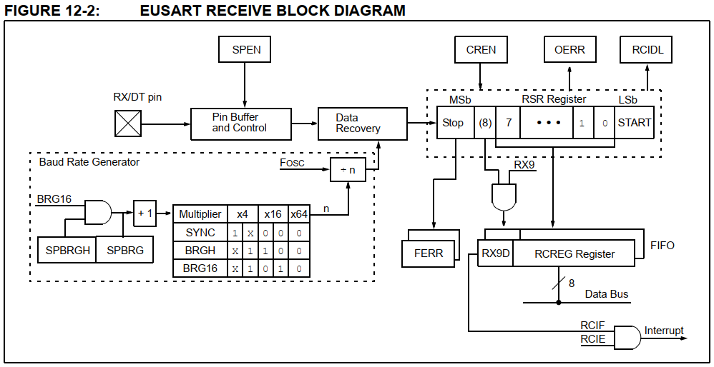
Khối nhận EUSART trong PIC16F887

Slide 18
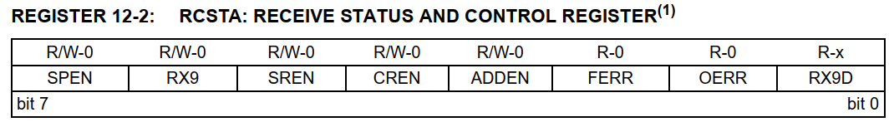
Thanh ghi RCSTA
RCSTA là thanh ghi điều khiển trạng thái khối nhận
Bit 7: SPEN cho phép cổng nối tiếp
Bit 6: RX9 cho phép nhận 9 bit
Bit 5: SREN là bit nhận dữ liệu đơn (chỉ quan tâm khi ở chế độ đồng bộ), sau quá trình nhận hoàn tất thì bit này bị xóa
Bit 4: CREN là bit cho phép nhận dữ liệu liên tục
Bit 3: ADDEN chỉ quan tâm khi làm việc ở chế độ bất đồng bộ truyền 9 bits
Bit 2: FERR báo lỗi khung truyền
Bit 1: OERR báo lỗi overrun
Bit 0: RX9D là bit thứ 9 của dữ liệu nhận được, cũng có thể được dùng như parity bit
Notes:
Bit 7: SPEN cho phép cổng nối tiếp
SPEN = 1: cho phép cổng nối tiếp (cấu hình chân truyền và nhận dữ liệu là chân truyền dữ liệu nối tiếp)
SPEN = 0: không cho phép chức năng này
Bit 6: RX9
RX9 = 1: nhận 9 data bit
RX9 = 0: nhận 8 bit
Bit 5: SREN là bit nhận dữ liệu đơn (chỉ quan tâm khi ở chế độ đồng bộ), sau quá trình nhận hoàn tất thì bit này bị xóa
SREN = 1: cho phép
SREN = 0: không cho phép
Bit 4: CREN là bit cho phép nhận dữ liệu liên tục
Chế độ bất đồng bộ:
CREN = 1: cho phép
CREN = 0: không cho phép
Chế độ đồng bộ:
CREN = 1: cho phép cho đến khi bit CREN bị xóa
CREN = 0: không cho phép
Bit 3: ADDEN chỉ quan tâm khi làm việc ở chế độ bất đồng bộ truyền 9 bits
ADDEN = 1: cho phép bộ xác định địa chỉ, cho phép ngắt và nạp bộ đệm nhận dữ liệu khi bit RSR<8> = 1
ADDEN = 0: không cho phép bộ xác định địa chỉ, tất cả byte đều được nhận và bit thứ 9 có thể dùng như parity bit
Bit 2: FERR
FERR = 1: lỗi khung truyền (có thể cập nhật bằng thanh ghi RCREG và nhận byte hợp lệ tiếp theo)
FERR = 0: không có lỗi
Bit 1: OERR
OERR = 1: có lỗi tràn
OERR = 0: không có lỗi tràn
Bit 0: RX9D là bit thứ 9 của dữ liệu nhận được, cũng có thể được dùng như parity bit

Slide 19
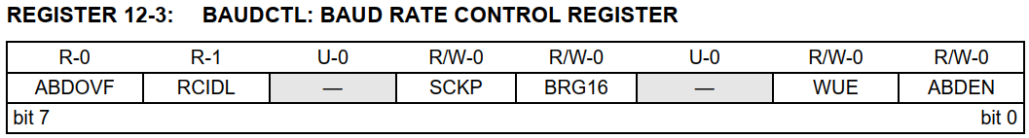
Thanh ghi BAUDCTL
Thanh ghi BAUDCTL điều khiển tốc độ truyền dữ liệu
Bit 7: ABDOVF là bit phát hiện tràn tốc độ truyền, chỉ quan tâm khi làm việc ở chế độ bất đồng bộ
Bit 6: RCIDL chỉ quan tâm khi ở chế độ bất đồng bộ
Bit 4: SCKP bit chọn cực xung đồng bộ
Bit 3: BRG16 cho phép bộ tạo baudrate 16 bit
Bit 1: WUE bit cho phép trạng thái wake-up, chỉ quan tâm khi làm việc ở chế độ bất đồng bộ
Bit 0: ABDEN là bit cho phép hoạt động với tốc độ baud tự động, chỉ quan tâm khi ở chế độ bất đồng bộ
Notes:
Bit 7: ABDOVF là bit phát hiện tràn tốc độ truyền, chỉ quan tâm khi làm việc ở chế độ bất đồng bộ
ABDOVF = 1: tràn timer tạo tốc độ baud tự động
ABDOVF = 0: không tràn timer tạo tốc độ baud tự động
Bit 6: RCIDL chỉ quan tâm khi ở chế độ bất đồng bộ
RCIDL = 1: bộ nhận đang ngừng
RCIDL = 0: đã nhận start bit và bộ nhận đang nhận
Bit 4: SCKP
Chế độ đồng bộ:
SCKP = 1: dữ liệu được dịch vào mỗi sườn lên của xung clock
SCKP = 0: dữ liệu được dịch vào mỗi sườn xuống của xung clock
Chế độ bất đồng bộ:
SCKP = 1: truyền dữ liệu đảo đến chân RB7/TX/CK
SCKP = 0: truyền dữ liệu không đảo đến chân RB7/TX/CK
Bit 3: BRG16
BRG16 = 1: dùng bộ tạo tốc độ truyền 16 bit
BRG16 = 0: dùng bộ tạo tốc độ truyền 8 bit
Bit 1: WUE, chỉ quan tâm khi làm việc ở chế độ bất đồng bộ
WUE = 1: bộ nhận chờ đến sườn xuống. Sẽ không nhận bất kỳ ký tự nào nếu bit RCIF đưa lên mức 1. WUE sẽ tự động xóa sau khi RCIF = 1
WUE = 0: bộ nhận hoạt động bình thường
Bit 0: ABDEN là bit cho phép hoạt động với tốc độ baud tự động, chỉ quan tâm khi ở chế độ bất đồng bộ
ABDEN = 1: cho phép
ABDEN = 0: không cho phép

Slide 20


Thanh ghi TXREG và RCREG
Thanh ghi 8 bit chứa dữ liệu truyền
Thanh ghi 8 bit chứa dữ liệu nhận

Slide 21
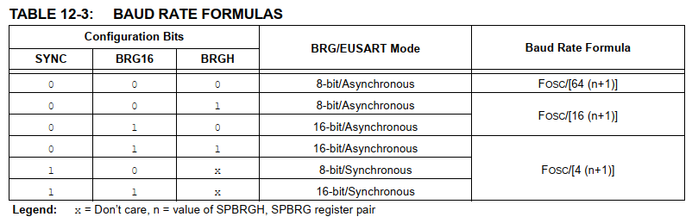
Cách tính tốc độ baudrate
Bộ sinh tốc độ baud (BRG) là 1 timer 8 hoặc 16 bit dùng để hỗ trợ cho cả 2 chế độ đồng bộ và không đồng bộ. 2 thanh ghi SPBRGH và SPBRG ghi giá trị phục vụ tính toán cho tốc độ baud như sau:

Slide 22
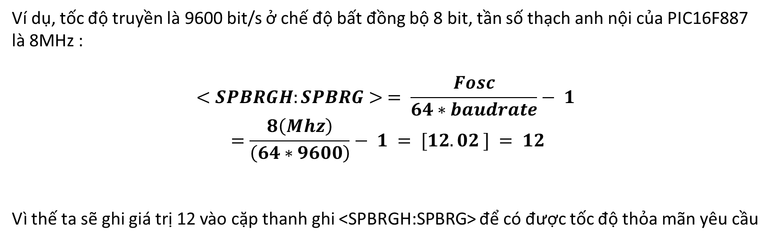
Cách tính tốc độ baudrate
Ví dụ, tốc độ truyền là 9600 bit/s ở chế độ bất đồng bộ 8 bit, tần số thạch anh nội của PIC16F887 là 8MHz :
$$<SPBRGH:SPBRG> = \frac{Fosc}{64∗baudrate}− 1$$
$$=\frac{8\left(Mhz\right)}{\left(64∗9600\right)}− 1 = [12.02 ] = 12$$
Vì thế ta sẽ ghi giá trị 12 vào cặp thanh ghi <SPBRGH:SPBRG> để có được tốc độ thỏa mãn yêu cầu

Slide 23
II. Truyền nhận dữ liệu UART trong PIC16F887

Slide 24
Khởi tạo chế độ UART
1. Khởi tạo Tốc độ Baud bằng cách đưa một giá trị vào thanh ghi SPBRG.
2. Sau đó đặt bit SPEN trong RCSTA để bật cổng nối tiếp.
3. Sau đó đặt bit BRGH trong TXSTA cho tốc độ thấp hoặc cao.
4. xóa bit SYNC trong thanh ghi TXSTA để cấu hình cho giao tiếp không đồng bộ.
5. Đặt bit TXEN trong thanh ghi TXSTA để cho phép truyền.
6. Đặt bit CREN trong thanh ghi RCSTA để cho phép nhận.

Slide 25
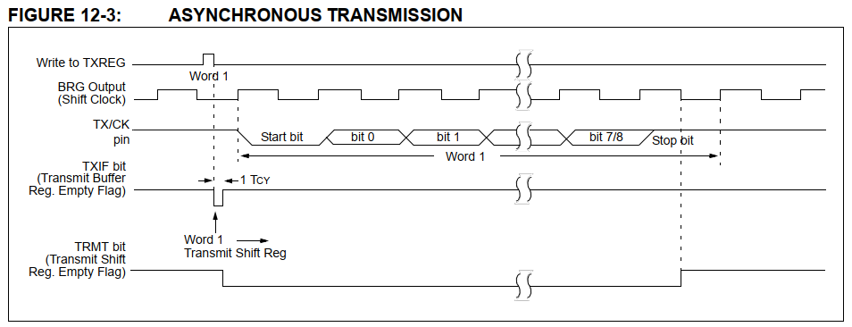
Chế độ truyền dữ liệu
Bước 1: Sao chép dữ liệu mà muốn truyền vào thanh ghi TXREG.
Bước 2: Kiểm tra giá trị cờ TXIF được đưa lên mức 1 khi quá trình truyền hoàn tất.

Slide 26
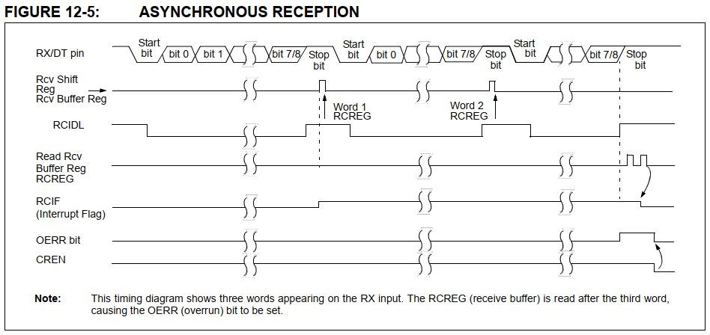
Chế độ nhận dữ liệu
Bước 1: Theo dõi cờ RCIF cho đến khi nó được đặt mức 1, điều này cho biết 1 byte hoàn chỉnh được nhận trong thanh ghi RCREG.
Bước 2: Ngoài ra, hãy kiểm tra bit OERR. Nếu nó được đưa lên mức 1 thì hãy tắt OERR và bật CREN.
Bước 3: Sau đó, đọc thanh ghi RCREG ngay lập tức để tránh trận dữ liệu.

Slide 27
Ngắt khi nhận dữ liệu UART
Khởi tạo Tốc độ Baud bằng cách ghi giá trị vào thanh ghi SPBRG.
Set bit SPEN bit trong RCSTA cho phép kích hoạt Cổng nối tiếp.
Cấu hình BRGH trong TXSTA cho tốc độ thấp hoặc cao.
Ngoài ra, xóa bit SYNC trong thanh ghi TXSTA cho giao tiếp không đồng bộ.
Đặt bit TXEN trong thanh ghi TXSTA để cho phép truyền.
Đặt bit CREN trong thanh ghi RCSTA để cho phép nhận.
Cho phép các chế độ ngắt thông qua việc set các bit GIE, PEIE, RCIE và TXIE
Thực hiện việc truyền nhận trong hàm ngắt khi có cờ ngắt TXIF, RCIF
Notes:
Giao tiếp USART trên được thực hiện bằng cách thăm dò cờ ngắt liên tục.
Tuy nhiên, việc thăm dò ý kiến của cờ ngắt sẽ làm tăng mức tiêu thụ điện năng trong bộ vi điều khiển và nó cũng không thể thực hiện các tác vụ khác vì quá trình thăm dò ngắt đang thực hiện liên tục.
Quy trình dịch vụ ngắt (ISR) thực thi mã ứng dụng bất cứ khi nào xảy ra ngắt.
Và nếu ngắt không xảy ra, bộ điều khiển vi điều khiển có thể thực thi các tác vụ khác.
Để sử dụng USART ISR trong PIC18F4550, GIE (Kích hoạt ngắt toàn cầu), PEIE (Cho phép ngắt ngoại vi) cần được bật cùng với RCIE (Cho phép ngắt nhận) và TXIE (Cho phép ngắt truyền).

